Slide 1
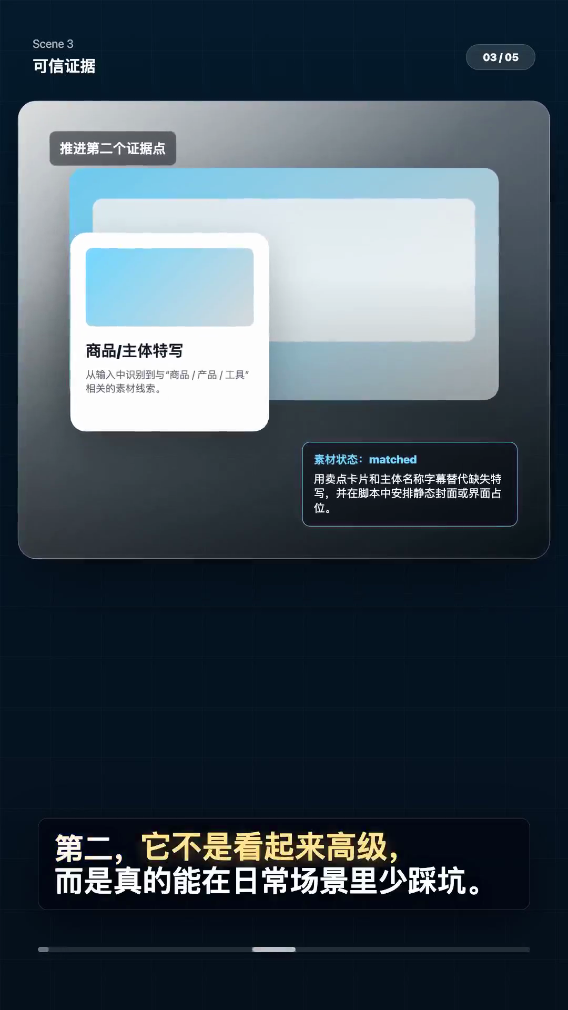
爆款结构迁移引擎
从样例拆解、素材补全到有声视频重组的 AI 创作平台
可解释结构迁移
Remotion 高质量成片
素材缺口补全
38s
1080x1920
-19.1 dB
可播放完整 MP4
竖屏短视频规格
已验证非静音音频
核心判断：评委需要看见结构如何迁移，也要看到结果能变成一个完整、有节奏、有声音的视频。
爆款结构迁移引擎 / ByteDance 工程训练营 / 01

Slide 2
为什么值得做
短视频的爆点往往藏在结构里，不只在素材里
创作者能感受到好视频，但很难把 hook、镜头节奏、字幕包装、卖点推进和 CTA 复用到新商品。
样例理解
结构抽象
抽取 hook、段落、镜头目的、字幕密度、转场节奏。
把视频拆成可迁移槽位，而不是复制原内容。
素材适配
结果生成
识别缺少商品特写、使用过程、对比结果、结尾 CTA。
输出脚本、分镜、时间线、包装建议和有声 MP4 demo。
爆款结构迁移引擎 / ByteDance 工程训练营 / 02

Slide 3
系统闭环
四步闭环覆盖 P0 评分项
样例输入、结构拆解、素材缺口、迁移生成和结果验证在同一条链路里完成。
1
2
3
4
样例解析
结构拆解
素材适配
视频重组
ffprobe / 抽帧 / ASR / 多模态理解
脚本段落 / 节奏 / 包装 / BGM 卡点
槽位匹配 / 缺口识别 / 补全策略
RenderTimeline / Remotion / MP4
交付结果：脚本 + 分镜 + 时间线 + 包装建议 + 有声视频 demo
爆款结构迁移引擎 / ByteDance 工程训练营 / 03

Slide 4
核心协议
模型只产 JSON，Remotion 只渲染白名单组件
这条边界让系统能接云模型，也能在比赛现场离线跑通。
LLM / 多模态模型
RenderTimeline
Remotion renderer
样例理解
素材打标
字幕重点
节奏建议
scene
captionTokens
visualLayers
audioCues
OffthreadVideo
动态字幕
转场包装
音频床
安全边界：不执行模型生成代码；Zod 校验所有结构；真实素材只走静态映射；渲染组件由项目白名单控制。
爆款结构迁移引擎 / ByteDance 工程训练营 / 04

Slide 5
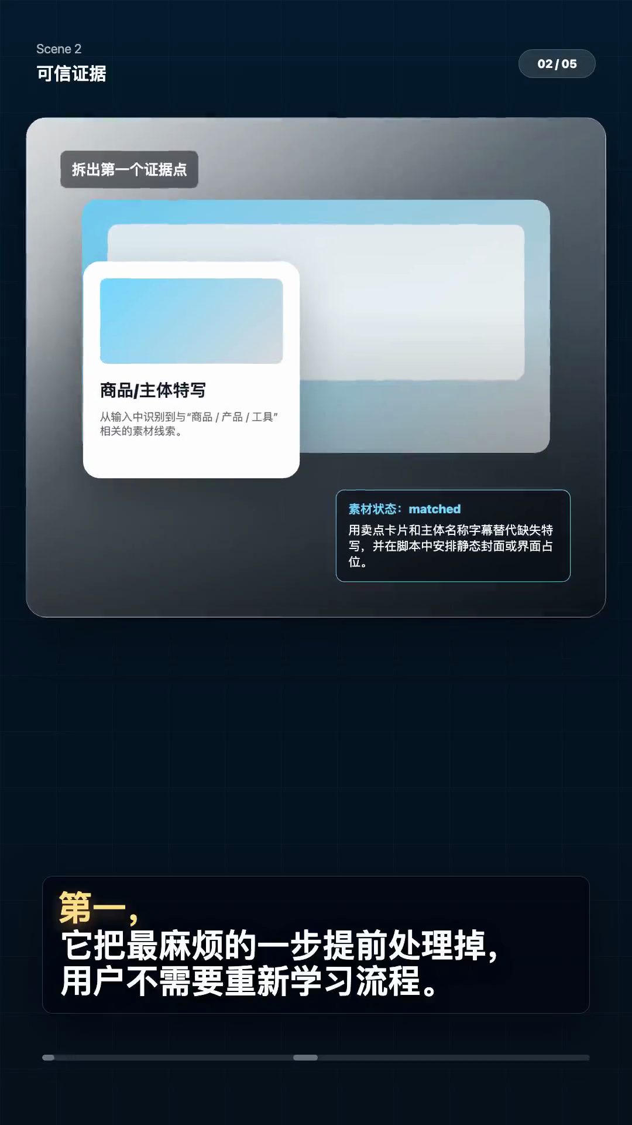
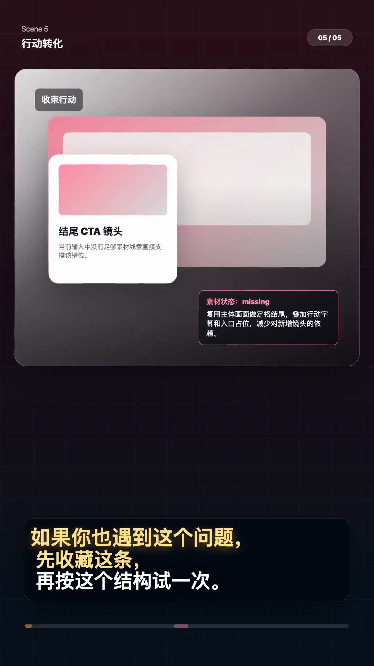
视频证据
已经能输出完整有声高质量竖屏视频
最新 demo：38 秒，1080x1920，30fps，MP3 音频流，mean_volume -19.1 dB。
验证结果
视频：1080x1920 / 30fps
时长：38.00s
音频：MP3 / 48kHz / stereo
音量：mean -19.1 dB, max -3.8 dB
状态：可播放、非静音、字幕可读
爆款结构迁移引擎 / ByteDance 工程训练营 / 05

Slide 6
评审可见
页面展示迁移过程，不只给一个黑箱结果
评委能看到样例抽取、结构映射、缺口识别、补全策略、版本评分和最终视频。
样例结构
Hook、段落、节奏、字幕包装、音乐卡点
迁移映射
每个样例结构槽位映射到新主题或商品卖点
素材缺口
缺商品特写、使用过程、对比结果、CTA 镜头时给出影响
补全结果
结构重排、字幕补全、包装卡片、素材复用或 AIGC 占位
视频输出
Remotion 生成可下载 MP4，后续可接 Player 预览
爆款结构迁移引擎 / ByteDance 工程训练营 / 06

Slide 7
工具协议
用 AI 辅助，但关键定义和工程链路由项目控制
这部分直接回应任务书对 AI 工具使用、工具协议和安全边界的要求。
LLM / 多模态
FFmpeg / ffprobe
理解样例、生成脚本和时间线建议；只允许输出 JSON。
读取时长、抽帧、检测音频和导出验证帧。
Remotion
Image generation
把受控时间线渲染成可下载 MP4。
生成封面和缺口补图，输出仍进入素材槽位。
Obsidian / docs
沉淀方案、架构、答辩稿和竞品调研。
爆款结构迁移引擎 / ByteDance 工程训练营 / 07

Slide 8
交付状态
下一步只围绕拿奖证据继续打磨
项目已经从方案脚本走到有声视频闭环，后续重点是 UI 预览、封面/补图和最终案例包装。
P0
P1
+10
闭环、缺口识别、结果展示已覆盖
多版本、人工可调、真实素材适配在路上
自然语言改片、AIGC 补全、结构解释性
评审一句话：我们不是复刻爆款，而是把爆款的创作方法抽成可解释结构，再迁移到新主题，并在素材不足时自动补出可交付的视频方案。
爆款结构迁移引擎 / ByteDance 工程训练营 / 08

